Slide 1


trójwymiarowy labirynt z fizyką i przeszkodami

Slide 2

Wstęp
Chcieliśmy się nauczyć robić gry
Takie żeby były trójwymiarowe obiekty
Żeby była fizyka
Napisać tak żeby dało się łatwo rozbudować w przyszłości

Slide 3
O grach:
Duży i dochodowy kawałek rynku
„Call of Duty” i „World of Warcraft” w ciągu roku przyniosły dochody powyżej miliarda dolarów
Gra nie tylko młodzież. Np. w Stanach Zjednoczonych szacuje się, że przeciętny gracz ma 35 lat i gra od 12 lat.
Wraz z rozpowszechnieniem się Internetu powstaje mnóstwo gier (często darmowych)

Slide 4
Motywacja:
Sami gramy w różne gry
Chcielibyśmy pisać gry w przyszłości
Chcieliśmy poznać odpowiednie biblioteki i wygodne środowisko: Ogre, Bullet, inne pomocnicze biblioteki, Visual Studio
Nauczyć się podziału na odpowiednie komponenty i poznać rolę każdego z nich (silnik graficzny, silnik fizyczny…)

Slide 5
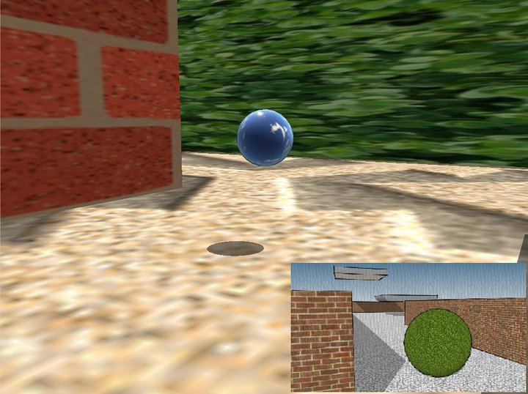
Wizja wstępna a realizacja:

Slide 6
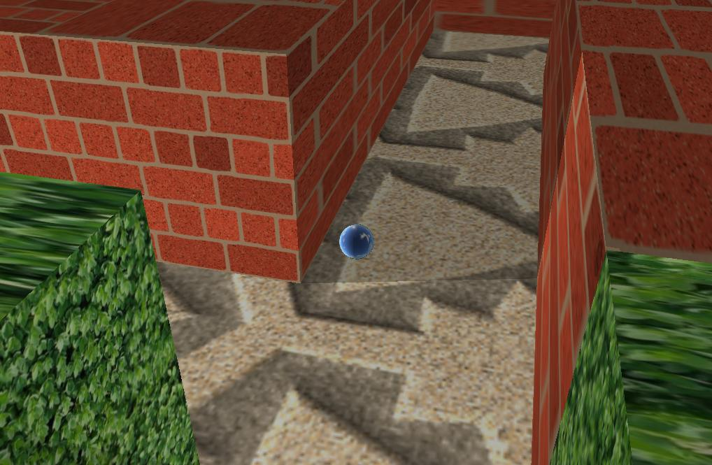
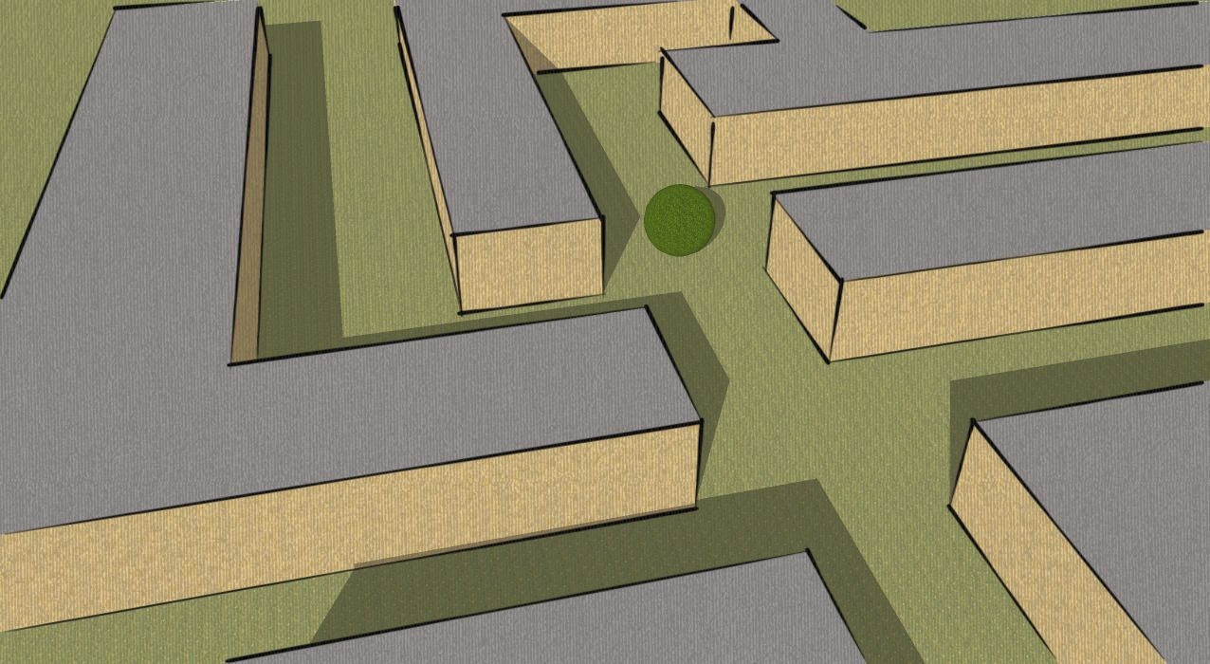
Wizja wstępna a realizacja:

Slide 7
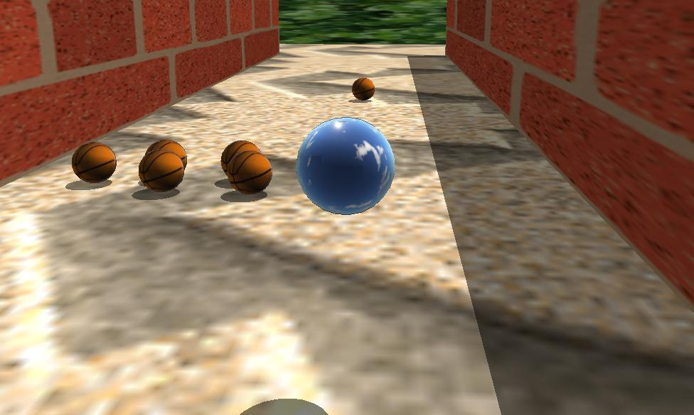
Zdjęcia z gry:

Slide 8
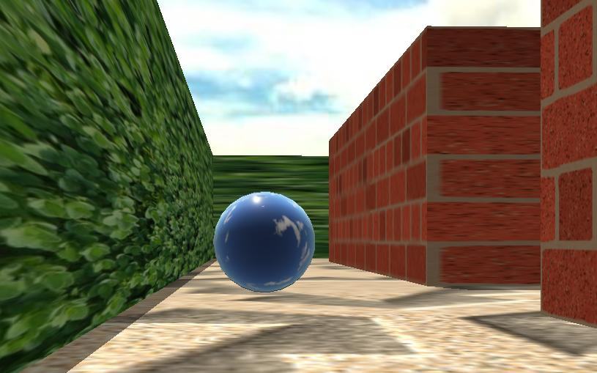
Zdjęcia z gry:

Slide 9
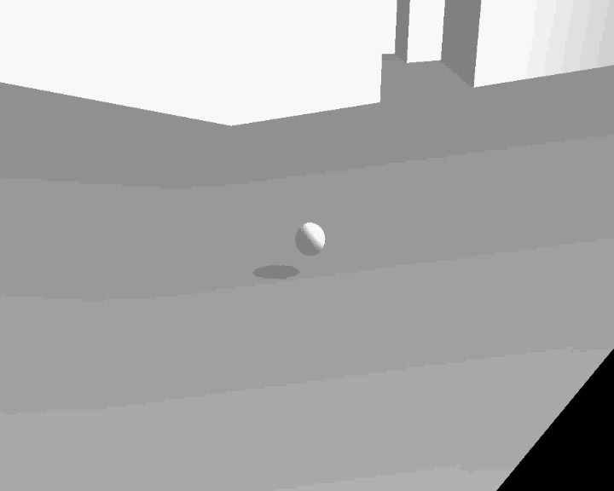

Slide 10
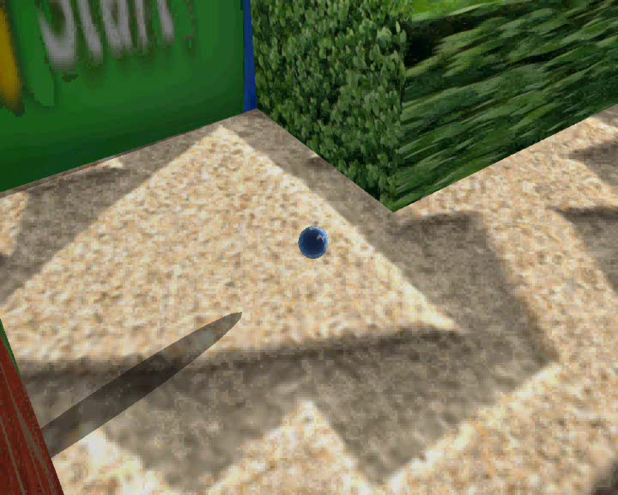

Slide 11
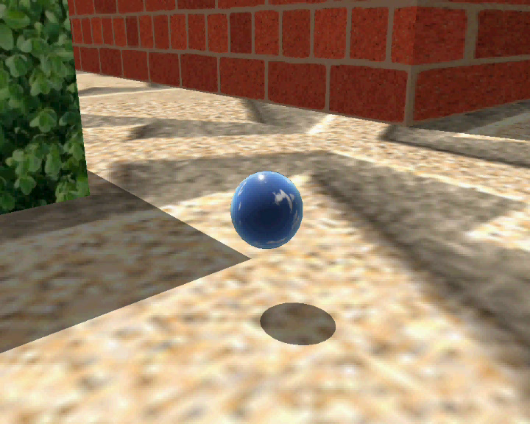

Slide 12
Technologie
Silnik graficzny
Silnik fizyczny
Wejście
Deus ex machina

Slide 13
Silnik graficzny - Ogre 3D
Najpopularniejszy open-source
Używany m.in. w filmach czy w grach
Implementacje na wiele platform

Slide 14
Ogre 3D
Definiujemy położenie kamery i jej własności
Opisujemy obiekty w świecie 3D
  kształt (proste, lub skomplikowane meshe)
  animacje
  tekstury
Opisujemy sam świat
  podłoże
  typ nieba
Silnik sam zajmuje sie poprawnym wyświetlaniem opisanego świata

Slide 15
Silnik fizyczny - BulletPhysics
Trzeci co do popularności spośród silników fizycznych
Używany w filmach i grach
Implementacje na wiele platform
Oferuje fizykę ciała stałego jak i miękkiego

Slide 16
BulletPhysics
Opisujemy uproszczony świat w postaci bulletowych typów:
  Kul, elipsoid, prostopadłościanów
Opisujemy relacje miedzy nimi
  różnego typu zawiasy
  algorytmy przetwarzania zderzeń
silnik sam przelicza zderzenia i odpowiednio reaguje

Slide 17
Wejście - OIS
Standard doskonale współgrający z pozostałymi technologiami
Prosty interfejs
Oparty na zdarzeniach i callbackach/listenerach

Slide 18
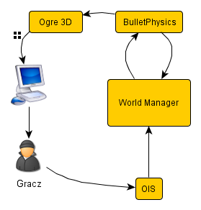
Schemat gry:

Slide 19
Deus Ex Machina
Coś to wszystko musi spiąć - World Manager
Udostępnia wyższe warstwy abstrakcji systemu
  Przetwarza odpowiednio IO
  Udostępnia np. OpenGL
Odpowiada za wysokopoziomową logikę gry
  Przetwarza callbacki silnika fizycznego
  Wstrzykuje do niego zdarzenia

Slide 20
Podsumowanie
Ulepszyliśmy nasze umiejętności pracy w zespole
Dowiedzieliśmy się jak w praktyce wygląda proces wytwórczy gier komputerowych
Czas zweryfikował nasz pierwotny projekt gry

